Slide 1

Secretaria General del Ayuntamiento
Dirección de Delegaciones y Agencias Municipales
DELEGACIÓN MUNICIPAL LÓPEZ COTILLA
INFORME MENSUAL MAYO 2021

Slide 2
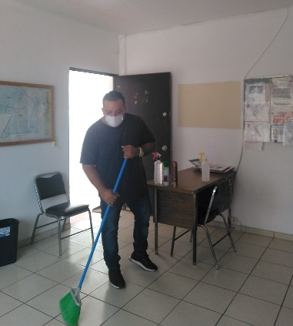
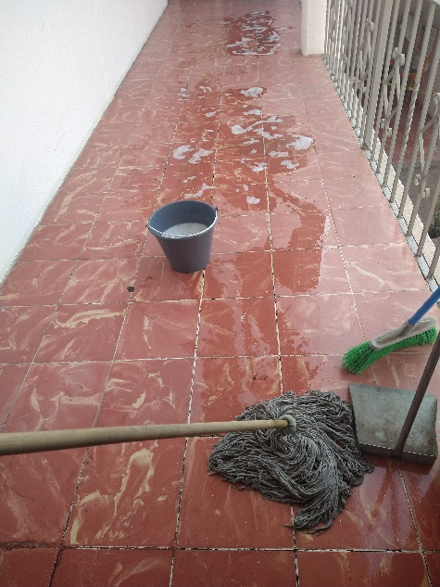
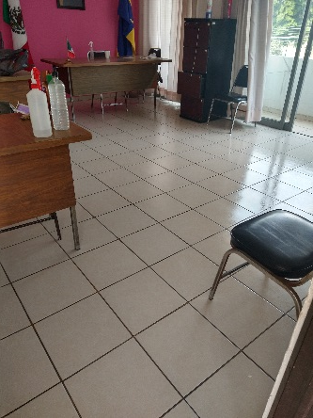
COVID-19 / Limpieza y Sanitización
MAYO 2021
El lunes 26 de abril realizamos la limpieza y sanitización de las instalaciones de nuestra delegación como medida preventiva ante el COVID-19

Slide 3
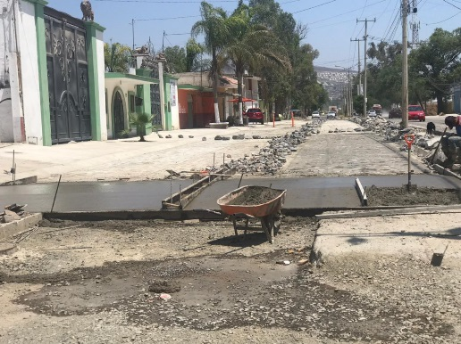
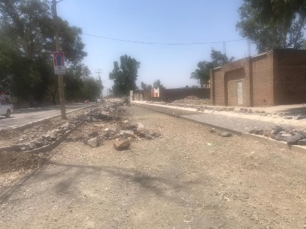
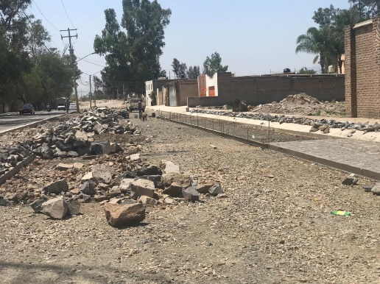
03. Visita a colonia / Valle de la Misericordia
MAYO 2021
El miércoles 28 de abril personal de esta delegación acudimos a la colonia Valle de la Misericordia a la calle Antiguo camino a Santa Cruz para revisar los trabajos y avances de rehabilitación de la calle.

Slide 4
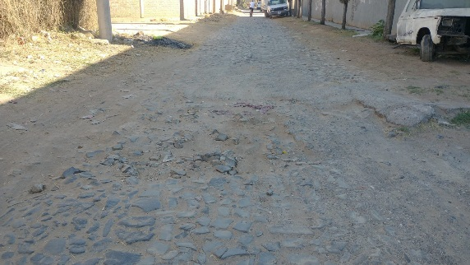
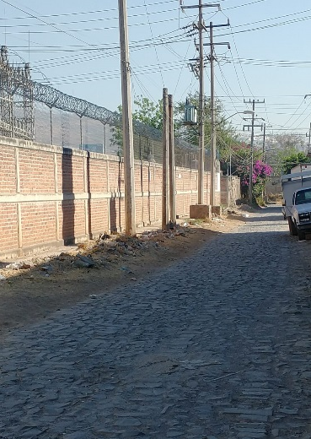
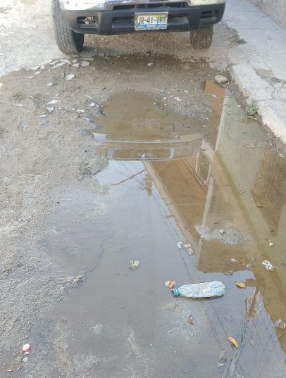
03. Visita a colonia / Manuel López Cotilla
MAYO 2021
El martes 04 de mayo personal de esta delegación acudimos a la colonia López Cotilla para revisar algunos reportes ciudadanos que nos hacen llegar, así mismo para levantar los reportes y darles el seguimiento necesario.

Slide 5
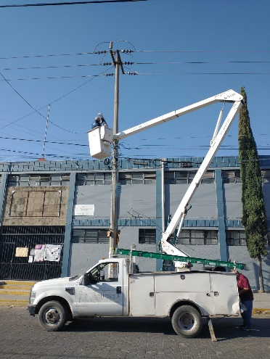
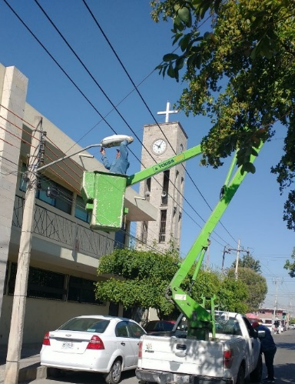
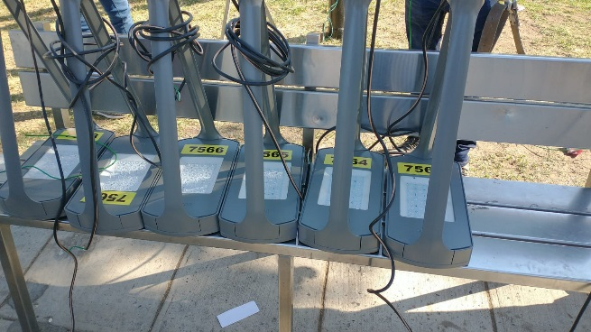
03. Visita a colonia / Manuel López Cotilla
MAYO 2021
El martes 04 de mayo personal de esta delegación acudimos a la colonia López Cotilla para revisar los trabajos de cambio de luminarias a tipo LED por parte de personal de alumbrado publico.

Slide 6
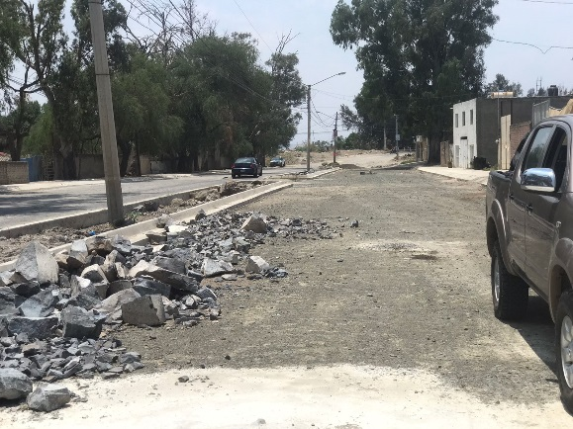
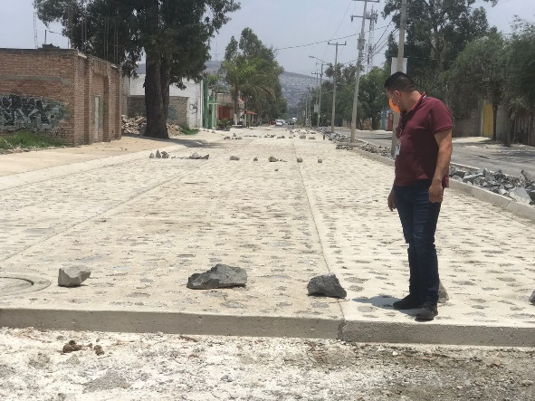
03. Visita a colonia / Valle de la Misericordia
MAYO 2021
El martes 11 de mayo personal de esta delegación acudimos a la colonia Valle de la Misericordia a la calle Antiguo camino a Santa Cruz para revisar los trabajos y avances de rehabilitación de la calle.

Slide 7
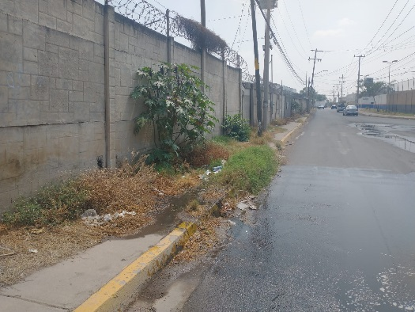
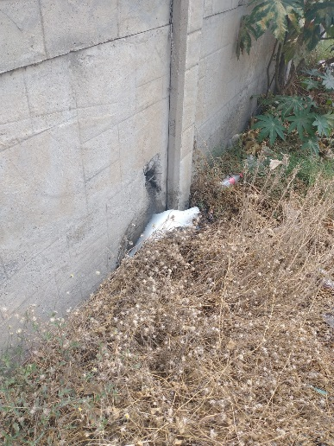
03. Visita a colonia / Coto del Carmen
MAYO 2021
El martes 11 de mayo personal de esta delegación acudimos a la colonia Coto del Carmen a la calle Incalpa a su cruce con calle La Paz para atender un reporte de fuga de aguas negras de una empresa la cual la arrojaba a la vía publica.

Slide 8
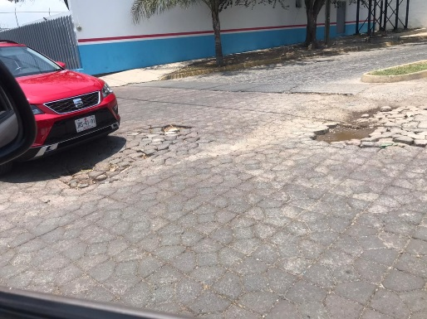
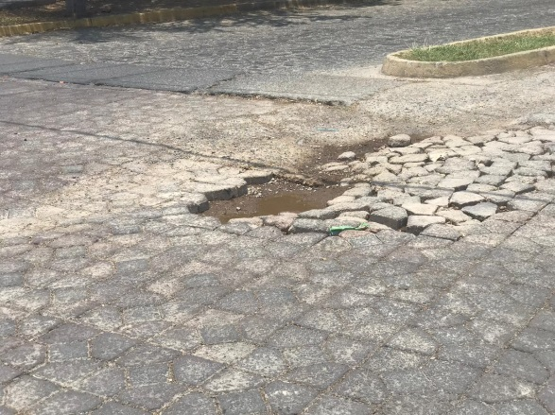
03. Visita a colonia / López Cotilla
MAYO 2021
El martes 11 de mayo personal de esta delegación acudimos a la colonia López Cotilla a la calle Ramón Martínez Zamora para atender un reporte de un bache y poder dar continuidad ante la dependencia indicada.

Slide 9
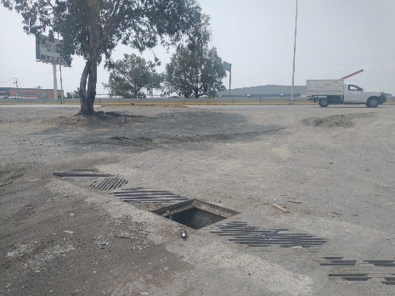
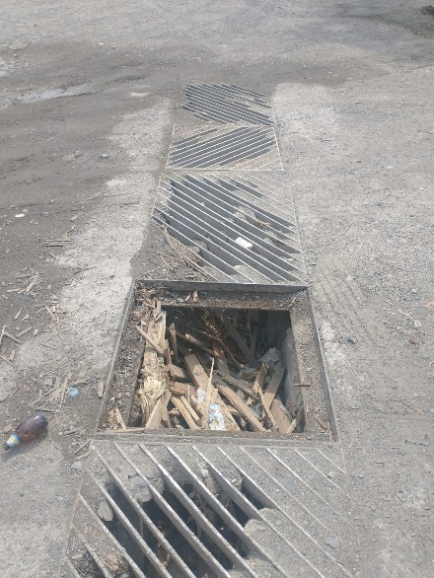
03. Visita a colonia / Artesanos
MAYO 2021
El martes 11 de mayo personal de esta delegación acudimos a la colonia Artesanos para atender un reporte de una boca de tormenta dañada, así mismo se procedió a dar las gestiones necesarias ante la dependencia indicada.

Slide 10
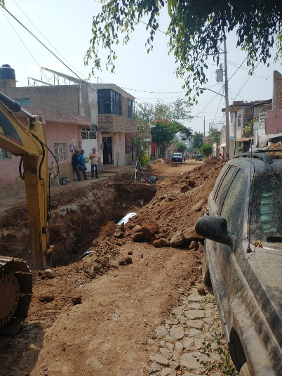
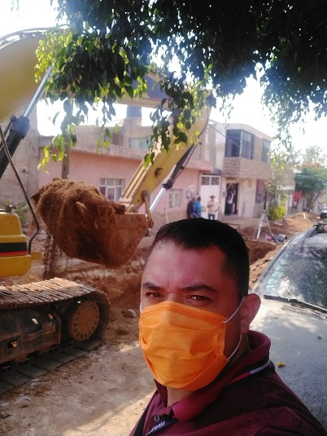
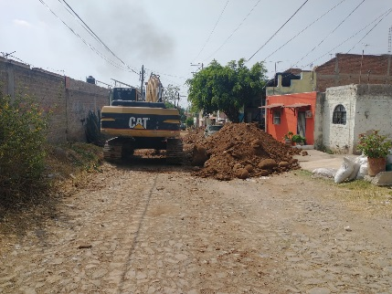
03. Visita a colonia / Huerta de Peña
MAYO 2021
El martes 11 de mayo personal de esta delegación acudimos a la colonia Huerta de Peña para revisar los trabajos y avances de la obra pública que se realiza en las calles de esa colonia. .

Slide 11
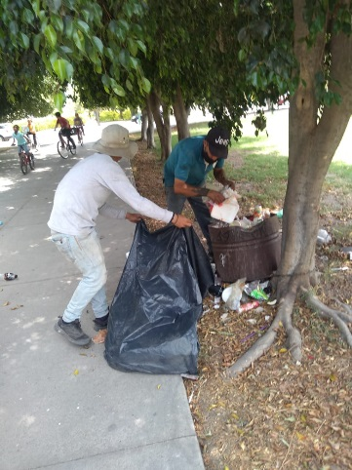
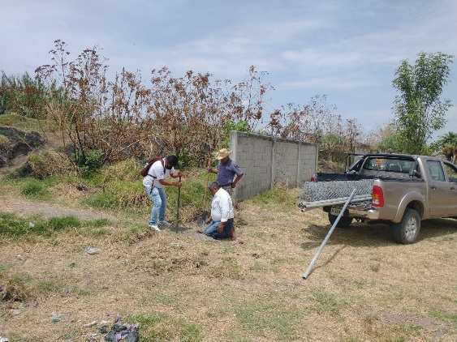
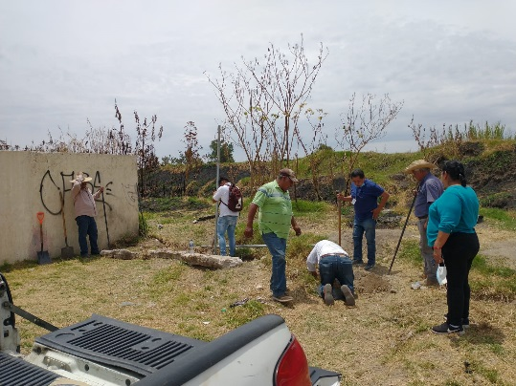
04. Brigadas de mantenimiento / Villa Fontana
MAYO 2021
El viernes 14 de mayo personal de esta delegación en compañía con personal de la delegación Toluquilla acudimos a la colonia Villa Fontana para realizar la limpieza del área verde del jardín central, así como también la instalación de una malla perimetral en la periferia del fraccionamiento.

Slide 12
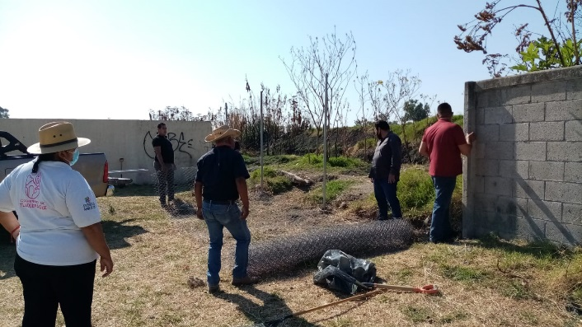
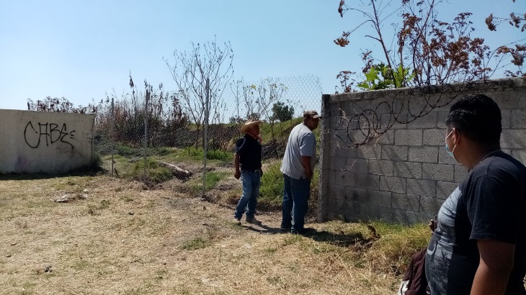
04. Brigadas de mantenimiento / Villa Fontana
MAYO 2021
El lunes 17 de mayo personal de esta delegación en compañía con personal de la delegación Toluquilla acudimos a la colonia Villa Fontana para terminar el trabajo de la instalación de la malla ciclónica en una parte del fraccionamiento.

Slide 13
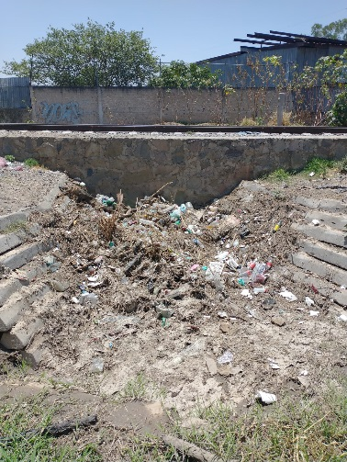
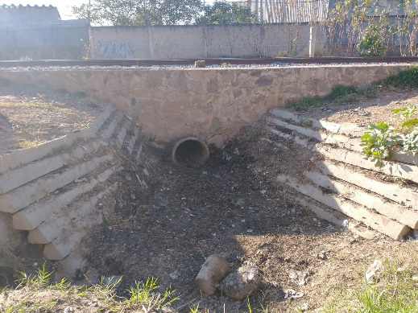
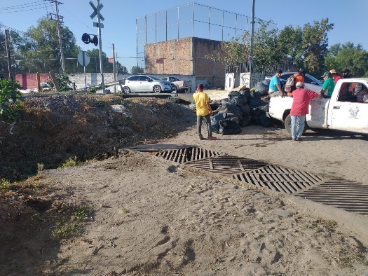
04. Brigadas de mantenimiento / López Cotilla
MAYO 2021
El martes 18 de mayo personal de esta delegación realizamos el apoyo a personal de aseo publico para realizar la limpieza de las bocas de tormenta que se ubican sobre la calle Ferrocarril entre Incalpa y la calle La Paz en la colonia López Cotilla.

Slide 14
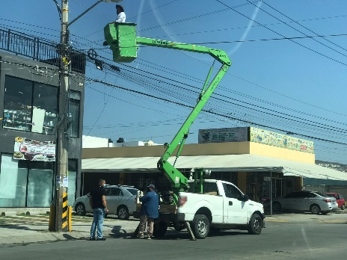
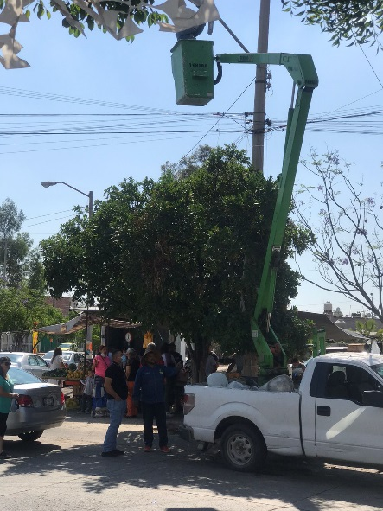
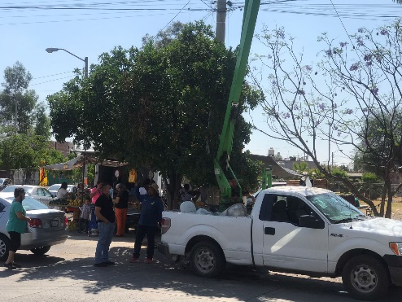
03. Visita a colonia / Parques de Santa Cruz del Valle
MAYO 2021
El miércoles 19 de mayo personal de esta delegación acudimos a la colonia Parques de Santa Cruz para revisar los trabajos de cambio de luminarias a tipo LED por parte de personal de alumbrado publico.

Slide 15
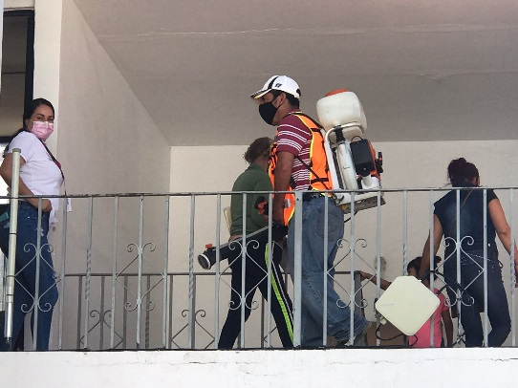
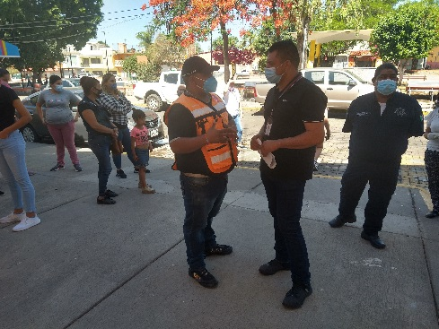
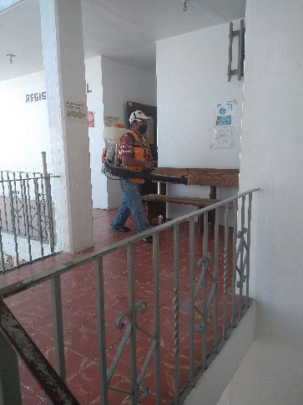
COVID-19 / Limpieza y Sanitización
MAYO 2021
El miércoles 19 de mayo realizamos la limpieza y sanitización de las instalaciones de nuestra delegación como medida preventiva ante el COVID-19

Slide 16
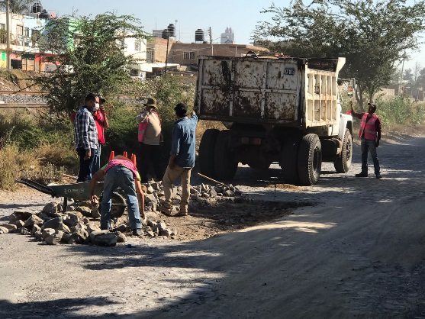
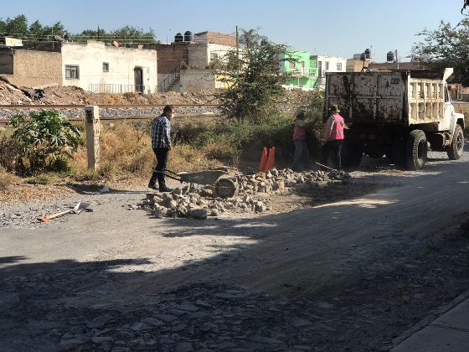
03. Visita a colonia / Artesanos
MAYO 2021
El jueves 20 de mayo personal de esta delegación acudimos a la colonia Artesanos a la calle Vía Manzanillo para revisar los trabajos de bacheo que llevaron acabo personal de mejoramiento de vialidades y asfaltos en atención a nuestros reportes de días pasados.

Slide 17
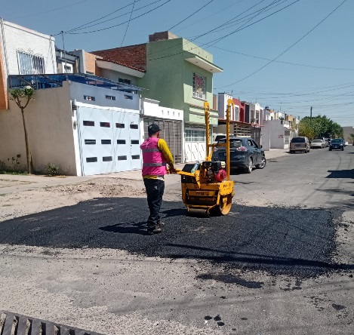
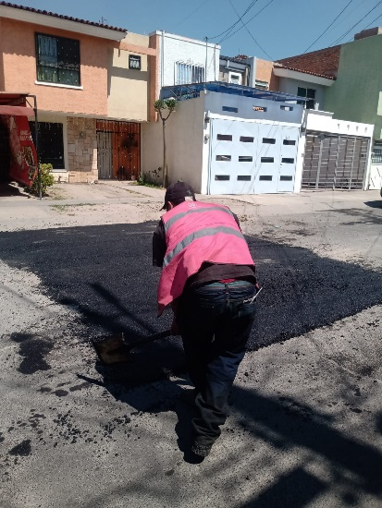
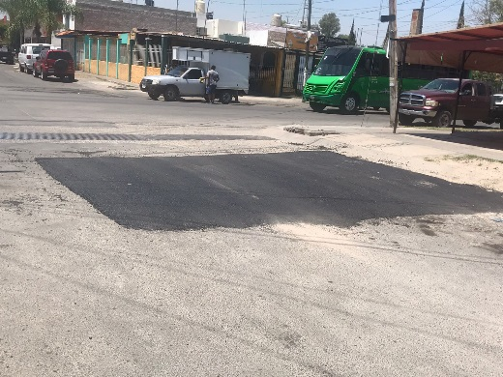
03. Visita a colonia / Parques de Santa Cruz
MAYO 2021
El jueves 20 de mayo personal de esta delegación acudimos a la colonia Parques de Santa Cruz para revisar los trabajos de bacheo que llevaron acabo personal de mejoramiento de vialidades y asfaltos en atención a nuestros reportes y gestión.

Slide 18
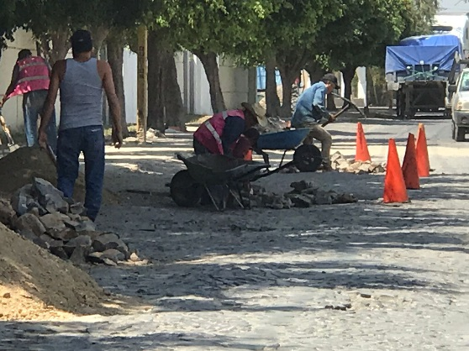
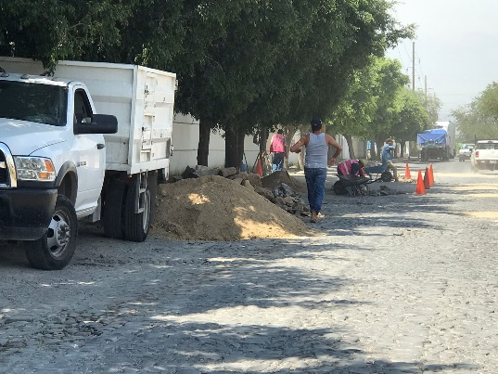
03. Visita a colonia / Artesanos
MAYO 2021
El viernes 21 de mayo personal de esta delegación nuevamente acudimos a la colonia Artesanos a la calle Vía Manzanillo para revisar los trabajos y avances en el bacheo que llevaron acabo personal de mejoramiento de vialidades y asfaltos.

Slide 19
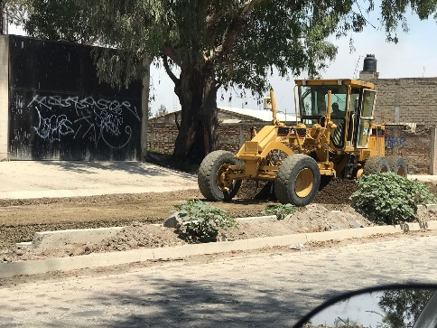
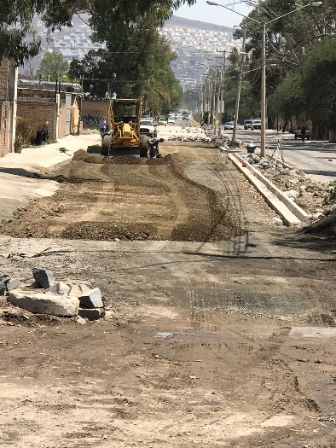
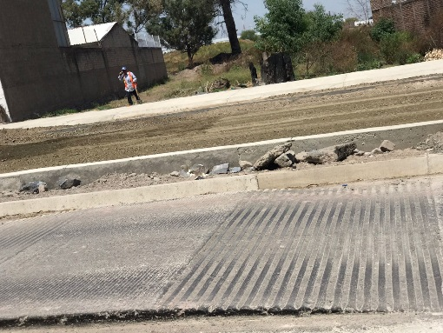
03. Visita a colonia / Valle de la Misericordia
MAYO 2021
El viernes 21 de mayo personal de esta delegación acudimos a la colonia Valle de la Misericordia a la calle Antiguo camino a Santa Cruz para revisar los trabajos y avances de rehabilitación de la calle.

Slide 20
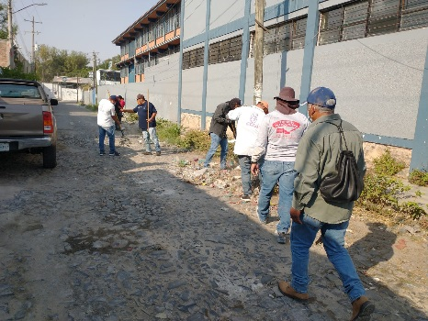
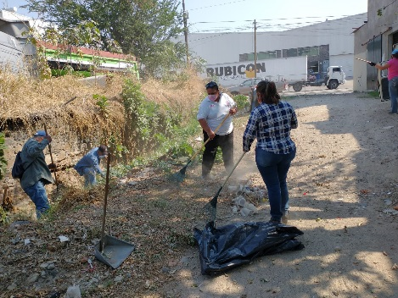
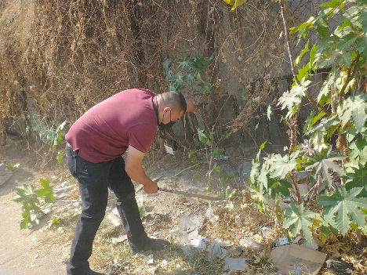

04. Brigadas de mantenimiento / López Cotilla
MAYO 2021
El lunes 24 de mayo personal de esta delegación en compañía de personal de otras delegaciones y agencias municipales realizamos el operativo de limpieza de diversos puntos vulnerables en la colonia López Cotilla.

